Slide 1
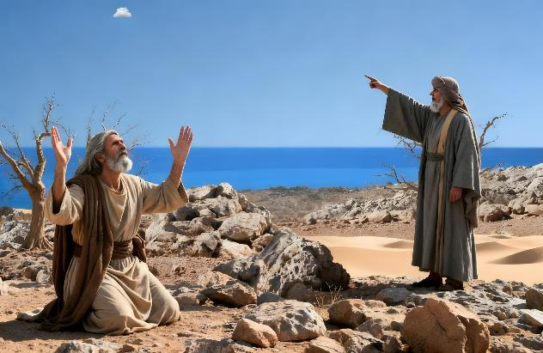
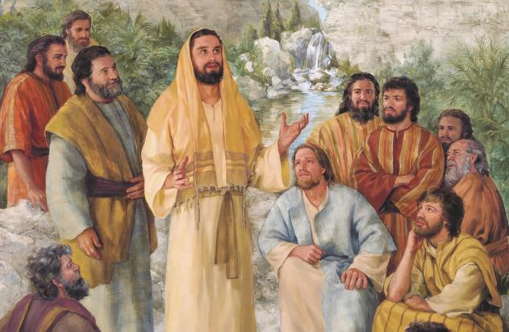
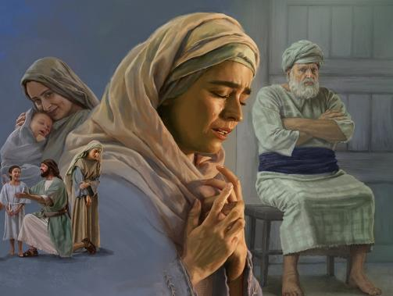
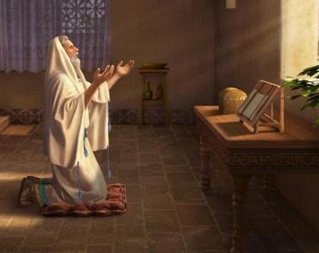
UYGULAMALI DUA
16 Mayıs 2026 için 7. Ders

Slide 2
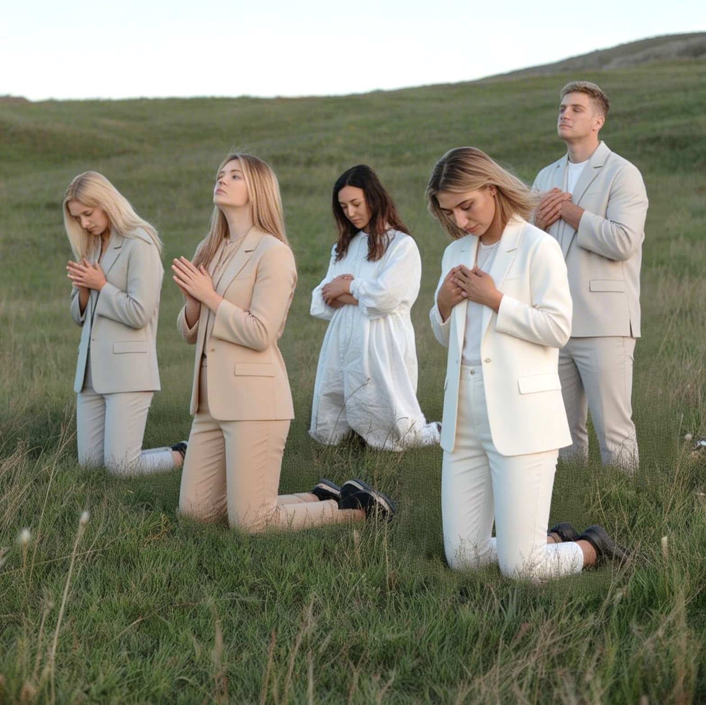
“Ey insanlar, her zaman O’na güvenin; O’nun huzurunda yüreğinizi dökün; Tanrı bizim sığınağımızdır”
(Mezmurlar 62:8)

Slide 3

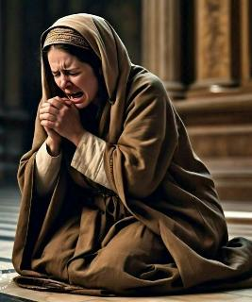
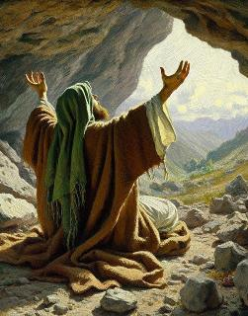
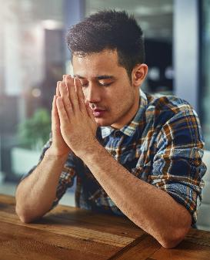
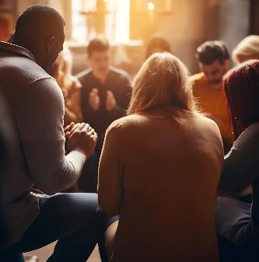







Pavlus, dünyamız paramparça olsa bile, zaman geçse ve dualarımızın cevabını göremesek bile, “her zaman dua etmeye” devam etmemizi öğütler (Efesliler 6:18), dünyamız paramparça olsa bile; zaman geçse ve dualarımızın cevabını göremesek bile.
Bu tür durumlarda, İlyas ve Hanna’nın duaları bize yardım edecek ve cesaret verecektir.
Peki nasıl dua etmeliyiz? Ne dilemeliyiz? Yalnız mı yoksa başkalarıyla birlikte mi dua etmeliyiz? Dua sadece Tanrı ile konuşmamızı mı sağlar, yoksa O’nu dinlememizi de sağlar mı?
Zor zamanlarda dua:
  İlyas: Krizin ortasında dua
  Hanna: Asla gelmeyen cevap
Örnek dualar:
  İsa: Duanın içeriği
  Daniel: Duanın yapısı
Dua hakkında dört soru

Slide 4

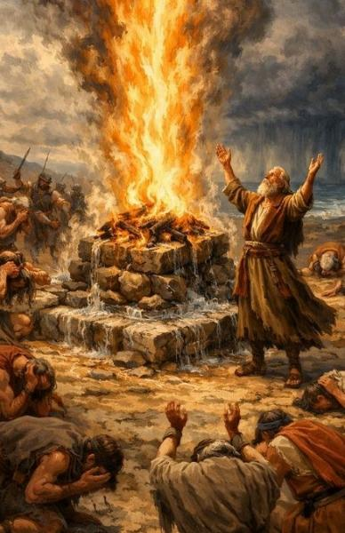
ZOR ZAMANLARDA DUA

Slide 5

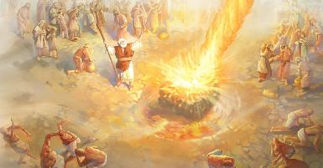
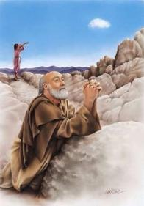
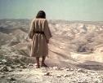
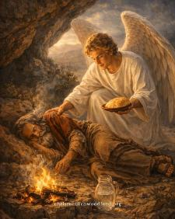
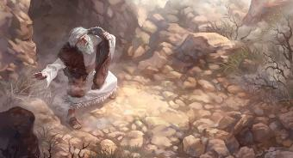
ELİYA: KRİZİN ORTASINDA DUACILIK
“O da şöyle cevap verdi: ‘Ben, Her Şeye Gücü Yeten Rab Tanrı için çok gayret gösterdim. İsrailliler senin antlaşmanı reddettiler, sunaklarını yıktılar ve peygamberlerini kılıçla öldürdüler. Geriye tek ben kaldım, şimdi de beni öldürmeye çalışıyorlar.’ ” (1. Krallar 19:10)
Tanrı, krizin ortasında dualarımıza nasıl cevap verir?
Elijah’ın basit bir duası üzerine, Tanrı hemen ateşle yanıt verdi (1 Krallar 18:36-38).
Yağmur için yedi kez dua ettikten sonra, Tanrı küçük bir bulut gönderdi ve bu bulut şiddetli bir fırtınaya dönüştü (1. Krallar 18:42-45).
İlyas ölümü dilediğinde, Tanrı sessiz kaldı, ancak onu beslemesi için meleğini gönderdi (1. Krallar 19:4-8).
Bir mağarada kederli bir haldeyken, İlyas sonunda çaresiz duasına cevap veren Tanrı'nın sesini duydu
(1. Krallar 19:9-18).
Bir cevap anında ve mucizeviydi. Bir diğeri, yedi kez dua ettikten sonra, istenen yağmuru gönderdi. Son olarak, 40 gün sonra, sözlü ve cesaret verici bir yanıt geldi. Tanrı, her bir durumumuzda nasıl ve ne zaman cevap vereceğini bilir.

Slide 6

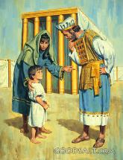
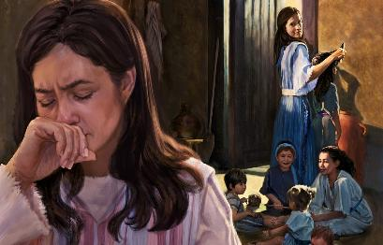
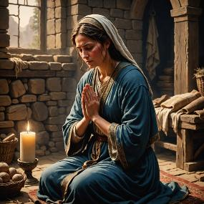
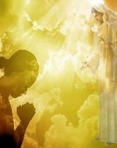
HANNA: ASLA GELMEYEN CEVAP
“Bu çocuk için dua ettim ve Rab, ondan istediğimi bana verdi.” (1 Samuel 1:27)
Hannah’ın çocuk için ettiği dua, Tanrı tarafından çabucak kabul edilmiş gibi görünür (tabii ki dokuz aylık sevinçli bir bekleyişin ardından) (1 Sam. 1:9-20).
Ancak, önceki ayetleri okuduğumuzda, bu cevabın gelmesinin çok uzun zaman aldığını görürüz
(1 Sam. 1:1-8).
Elkana'nın diğer karısı Penina'nın “çocukları” vardı —yani birden fazla oğlu vardı— ve Tanrı ona çocuk vermediği için “yıllar boyunca” Hanna'yı kızdırdı.
Bu açıdan bakıldığında, Ana kaç yıl boyunca cevap alamadan çocuk istedi?
Bazen Tanrı’nın sessizliği bencilliğimizden (Yakup 4:3); sakladığımız bir günahtan (Mezmurlar 66:18); iman eksikliğinden (Yakup 1:6); ya da basitçe, doğru zamanın gelmemiş olması.
Her halükarda, Tanrı bütün resmi görür ve bizim için en iyisinin ne olduğunu bilir (Yeremya 29:11). O, imanla sunulan duaya her zaman, kendi zamanında ve kendi yolunda cevap verecektir
(1. Yuhanna 5:14-15).

Slide 7

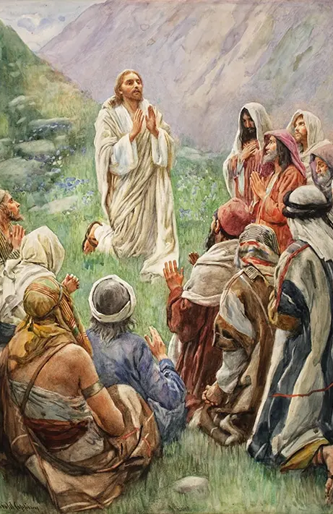
ÖRNEK DUALAR

Slide 8

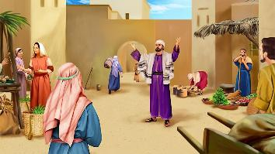
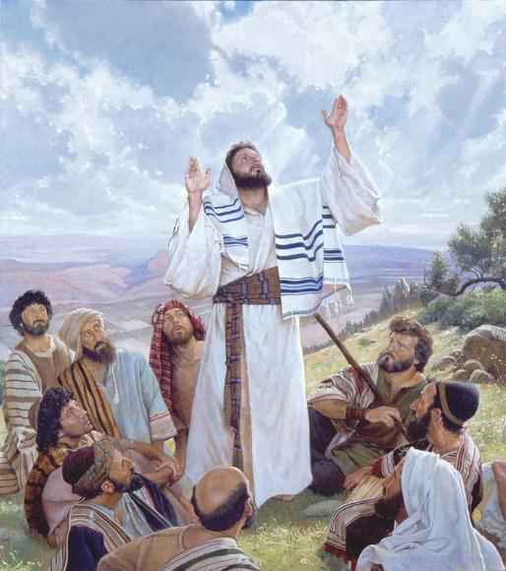
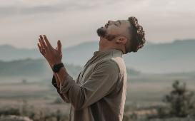
İSA: DUANIN İÇERİĞİ
“Öyleyse şöyle dua etmelisiniz: ‘Göklerdeki Babamız, adın kutsal kılınsın’” (Matta 6:9)
Dinleyenleri etkilemek ve övgü almak için uzun ve ayrıntılı dualar etmek, İsa’nın bize öğrettiği dua tarzı değildir (Matta 6:5-8).
Dualarımız samimi ve basit olmalı, günlük dilde olmalıdır. Dua, hayatımızın hayati bir parçasıdır.
“Kısa ve özlü dua etmeyi öğrenin, sadece ihtiyacınız olanı isteyin. Sadece Tanrı’nın sizi duyabileceği yerlerde yüksek sesle dua etmeyi öğrenin. Sahte dualar sunmayın, ama ruhun Yaşam Ekmeği’ne olan açlığını ifade eden samimi, duygulu yakarışlar sunun.” (E.G.W. “Yüce Çağrımız”, 4 Mayıs)

Slide 9

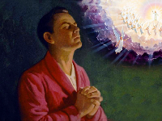
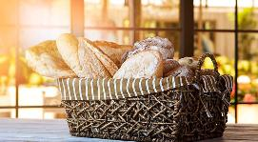
İSA: DUANIN İÇERİĞİ
İsa'nın bize verdiği dua modeli şudur:
“Göklerdeki Babamız”
Tüm insanların Babası ile olan kişisel ilişkimizi fark etmeliyiz
“Adın kutsal kılınsın”
Tanrı'nın kutsallığını kabul etmek, bizi O'na huşu ve saygıyla yaklaştırır
“Egemenliğin gelsin”
İsa’nın geri dönüşünü özlemle bekleyelim
“Gökte olduğu gibi yeryüzünde de senin iraden gerçekleşsin”
İlahi egemenliği kabul edelim ve Tanrı'nın iradesinin hayatlarımızda ve dünyada gerçekleşmesini dileyelim
“Bugün bize günlük ekmeğimizi ver”
Hem fiziksel hem de ruhsal olarak yaşamak için ihtiyacımız olanı isteyelim
“Ve bizim borçlarımızı bağışla, biz de borçlularımızı bağışladığımız gibi”
Tıpkı Tanrı’nın bizi bağışladığı gibi, tövbe etmeliyiz, bağışlanmayı dilemeliyiz ve bize zarar verenleri bağışlamalıyız
“Bizi ayartılmaya götürme, kötü olandan kurtar”
Bu dünyada var olan kötülükten korunmak ve sığınmak için dua edelim
“Çünkü egemenlik, güç ve yücelik sonsuza dek senindir. Amin”
Varlığımızın, sahip olduklarımızın ve yaptıklarımızın hepsinin Tanrı’ya ait olduğunu kabul edelim. Yalnızca O, yüceliği ve övgüyü hak eder

Slide 10

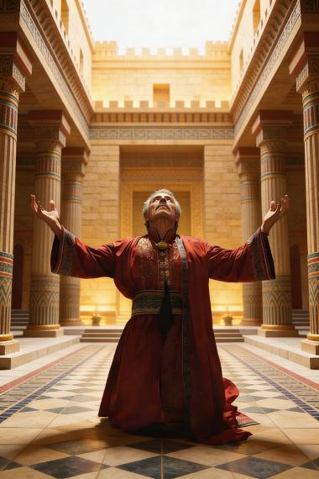
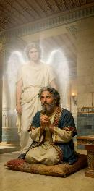
DANIEL: DUA'NIN YAPISI
“Böylece Rab Tanrı’ya yöneldim ve dua ve yakarışla, oruçla, çul ve külle O’na yalvardım”
(Daniel 9:3)
Daniel 9:4-19'da kaydedilen dua, bize duanın dört temel bölümünü sunar:
Övgü (Dan. 9:4)
İtiraf ve bağışlanma (Dan. 9:5-15)
Dilekler
(Dan. 9:16-19)
Şükran (Fil. 4:6)
Daniel, duasını (şükran) bitiremeden Gabriel tarafından kesildi.
Bu model hem özel hem de kamuya açık dualarımız için geçerlidir. Açıkçası, “itiraf ve bağışlanma” bölümü duanın bağlamına göre uyarlanmalıdır.
Bu yapı, duayı Tanrı’ya odaklamamıza yardımcı olur ve duanın ilahi depodan alınacak bir tür “alışveriş listesi” haline gelmesini önler.

Slide 11

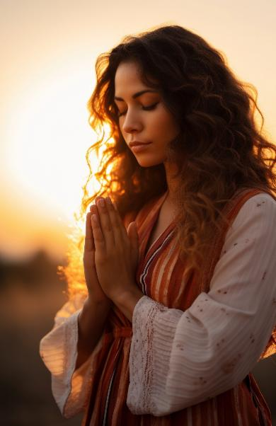
DUA HAKKINDA DÖRT SORU

Slide 12


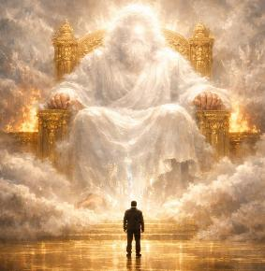
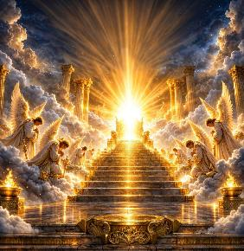



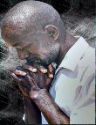
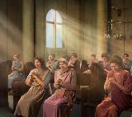
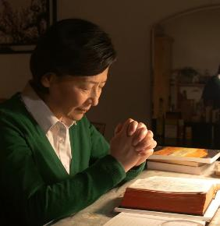

Tanrı zaten her şeyi biliyorsa neden dua etmeliyiz?
Her şey yolundayken neden dua etmeliyiz?
Dua bizi Tanrı'nın tahtına yükseltir ve her gün kendimizi sorgulamaya ve O'nunla olan ilişkimizi yeniden düşünmeye zorlar.
Günah işlememiş melekler Tanrı'ya sürekli tapınırlar. Bizler ise ne kadar daha fazla tapınmalıyız?
Ne söyleyeceğimizi bilmesek bile, Kutsal Ruh bize yardım eder
(Rom. 8:26).
Her şey yolunda gittiği için Tanrı'ya ihtiyacımız olmadığını düşünmek kibirdir.
Kiminle dua etmeliyim?
Nasıl dinlemeliyim?
Duruma göre:
Bunu yapmanın en açık ve en güvenli yolu, zihnimizi boşaltmaktan veya sadece kendimizi dinlemekten kaçınarak, duayı kişisel ibadetimizin bir parçası olarak Kutsal Kitap çalışmasıyla birleştirmektir.
Yalnızlık içinde. İşte o zaman duamız en samimi hale gelir.
Aileyle veya küçük gruplar halinde.
Kilisede.

Slide 13

EGW (Babamız İlgileniyor, 25 Mayıs)
“Dua ederken, istediğimiz şeylere duyduğumuz derin ihtiyaç duygusu ve büyük arzu, dualarımızın temelini oluşturmalıdır; aksi takdirde dualarımız işitilmeyecektir. Ancak, cevap hemen gelmiyor diye yorulup dileklerimizi kesmemeliyiz. “Göklerin egemenliği zorla ele geçirilir; zorla ele geçirenler onu ele geçirirler” (Matta 11:12). Burada kastedilen şiddet, Yakup’un gösterdiği gibi kutsal bir ciddiyettir. Kendimizi yoğun bir duyguya kaptırmaya çalışmamıza gerek yoktur; ancak sakin ve ısrarlı bir şekilde, lütuf tahtına dileklerimizi sunmalıyız. Görevimiz, ruhlarımızı Tanrı’nın önünde alçaltmak, günahlarımızı itiraf etmek ve imanla Tanrı’ya yaklaşmaktır.”

Slide 14


